Slide 1
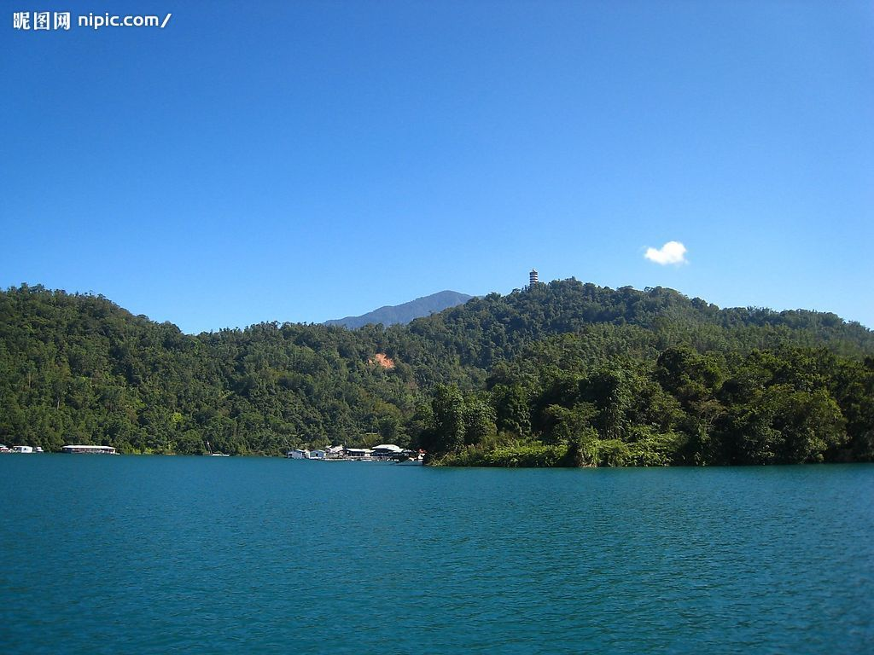
9 日月潭

Slide 2
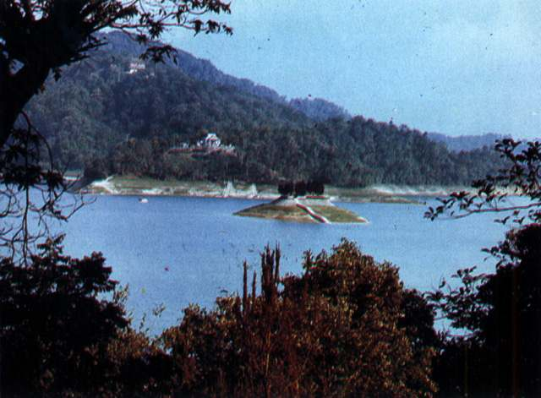
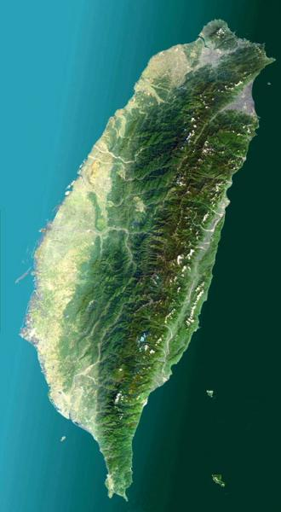
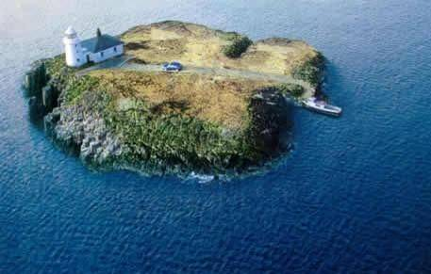

Slide 3
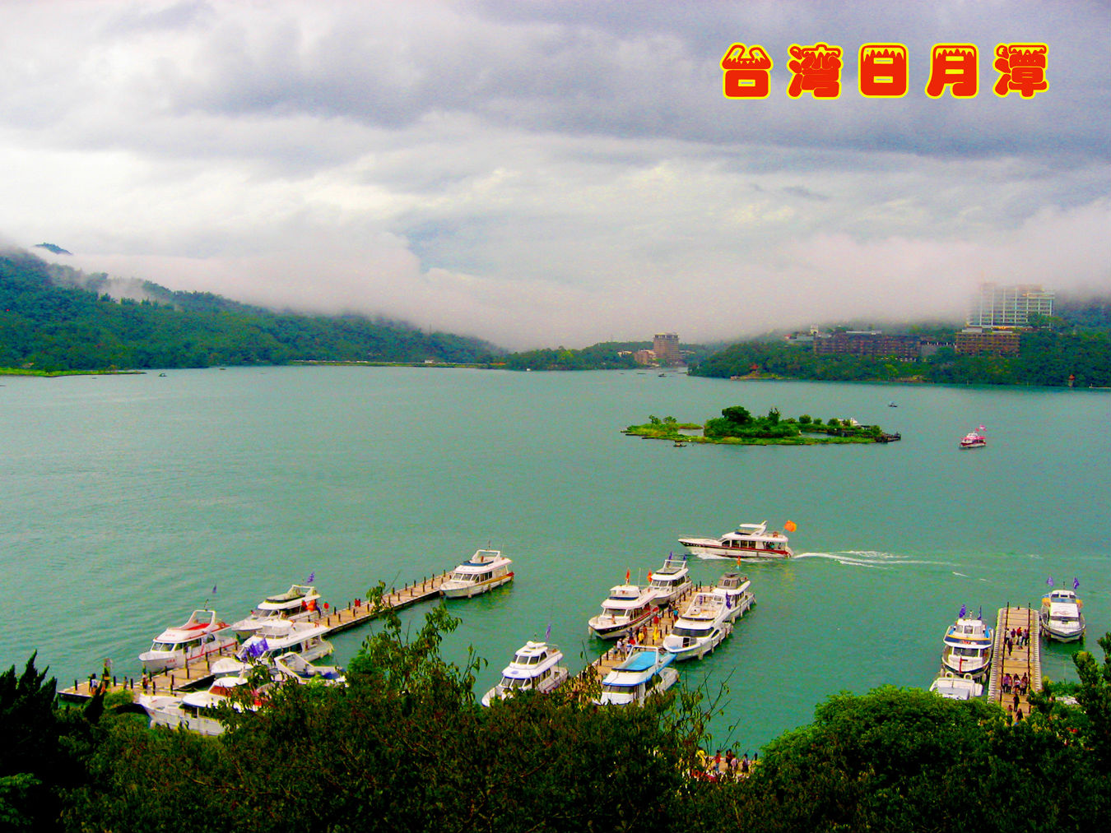


Slide 4
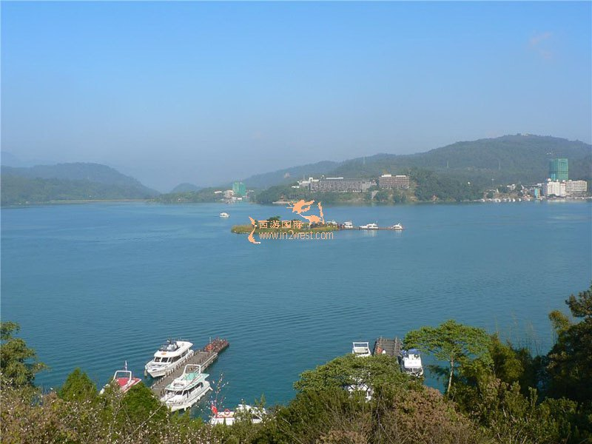

Slide 5
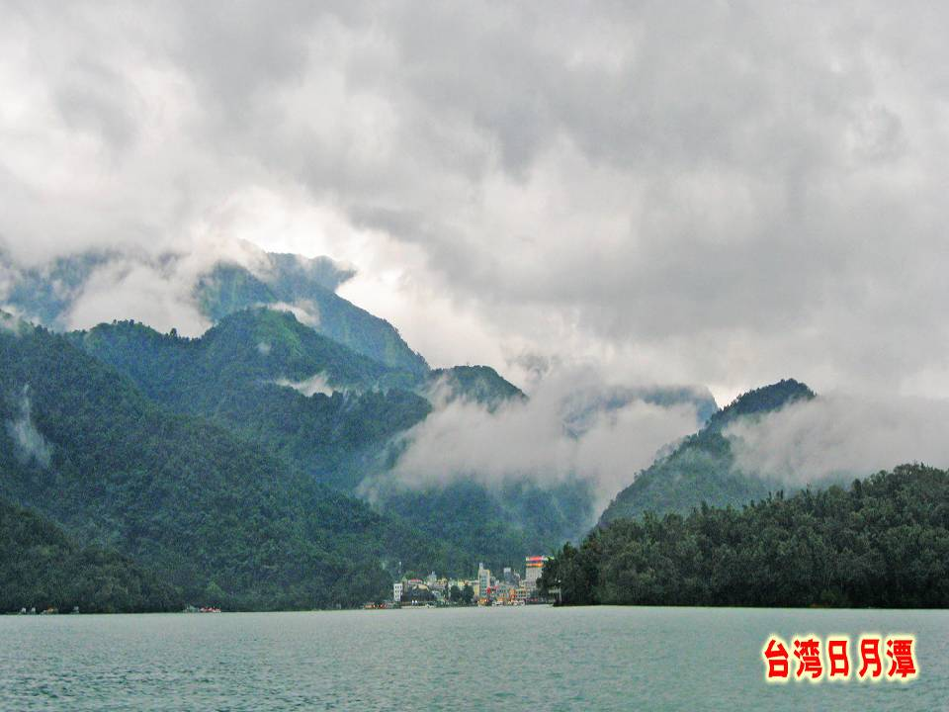

Slide 6
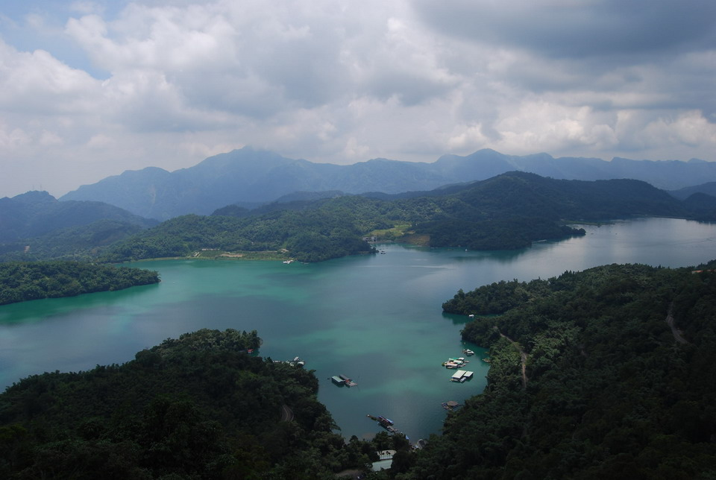

Slide 7
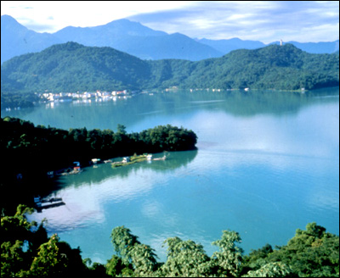

Slide 8
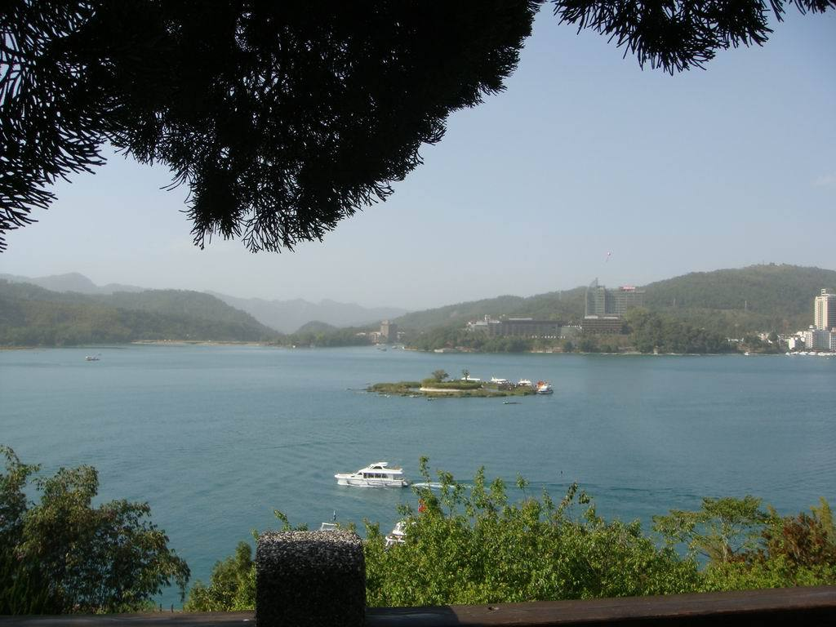

Slide 10
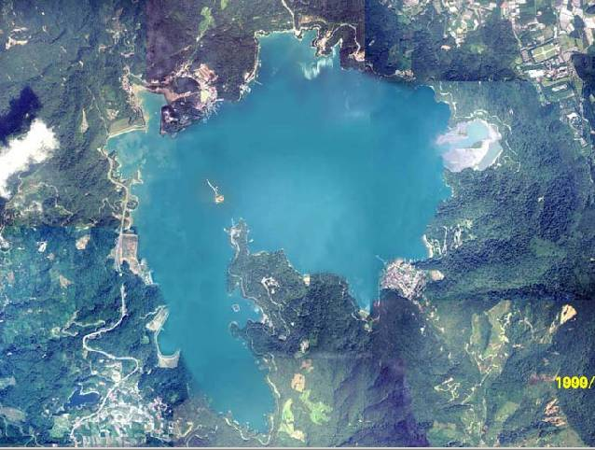
日潭
月潭

Slide 11
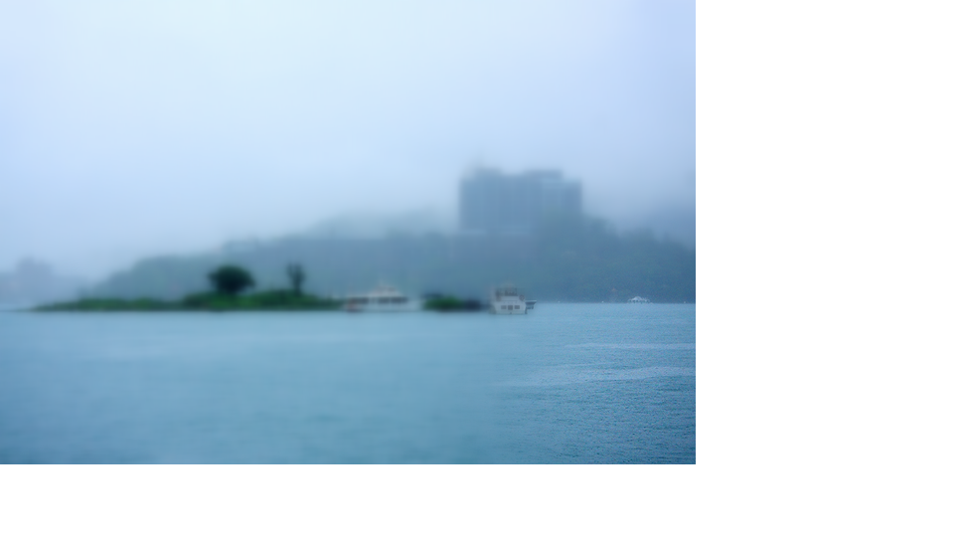

Slide 12
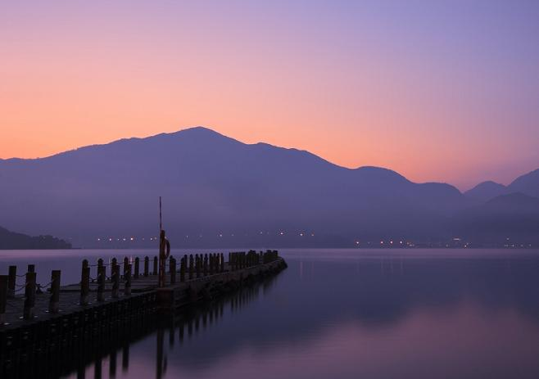

Slide 13
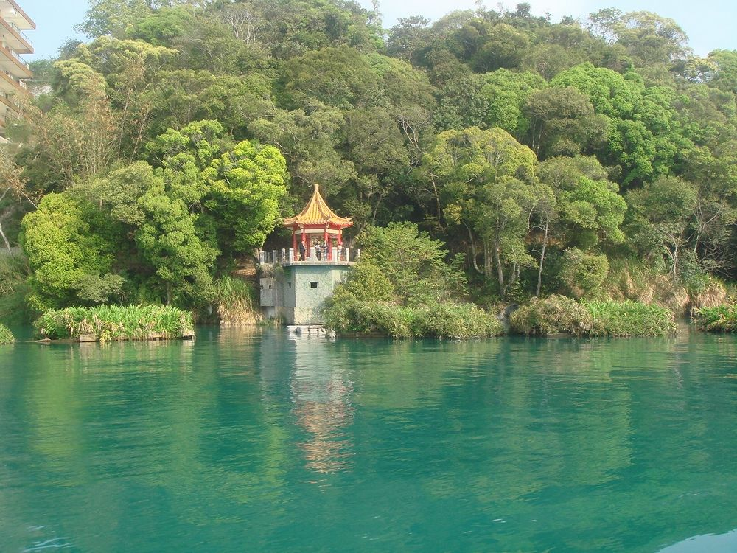

Slide 15
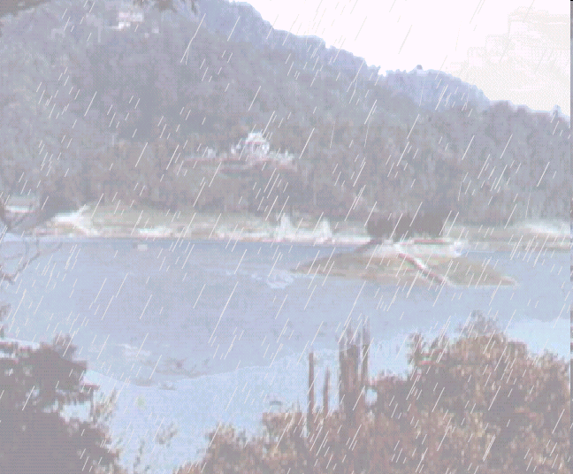

Slide 16
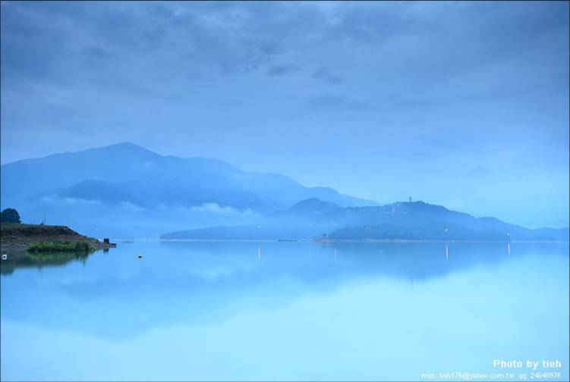

Slide 18

日月潭

Slide 19
附近
群山环绕
仙境
建筑
隐隐约约
展现
朦胧
树木茂盛
清晰

Slide 20
日月潭是我国台湾省最大的一个湖。它在台中附近的高山上，那里群山环绕，树木茂盛。周围有许多名胜古迹。

Slide 21
群山环绕

Slide 22
树木茂盛

Slide 23
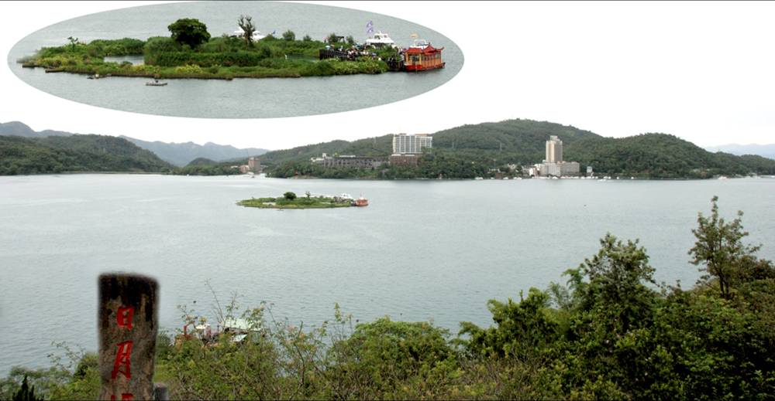
日月潭很深，湖水碧绿。湖中央有个美丽的小岛，叫光华岛。
光华岛

Slide 24

小岛把湖水分成两半,北边像圆圆的太阳，叫日潭；南边像弯弯的月亮，叫月潭。

Slide 25
比比看，哪个句子写得好？好在哪儿?
⑴小岛把湖水分成两半,北边像太阳,叫日潭；南边像月亮,叫月潭。
⑵小岛把湖水分成两半,北边像圆圆的太阳，叫日潭；南边像弯弯的月亮，叫月潭。

Slide 26
清晨,湖面上飘着薄薄的雾。天边的晨星和山上的点点灯光，隐隐约约地倒映在湖水中。

Slide 27
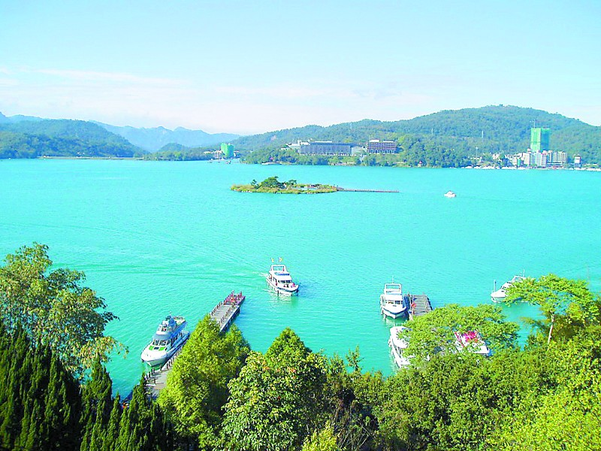

中午，太阳高照，整个日月潭的美景和周围的建筑都清晰地展现在眼前。
要是下起蒙蒙细雨，日月潭好像披上轻纱，周围的景物一片朦胧，就像童话中的仙境。

Slide 28
作业超市:
⒈向爸爸妈妈介绍日月潭的美丽风光；
⒉收集有关台湾的资料，了解台湾的其它风景名胜。

Slide 29
谢谢

